Slide 1
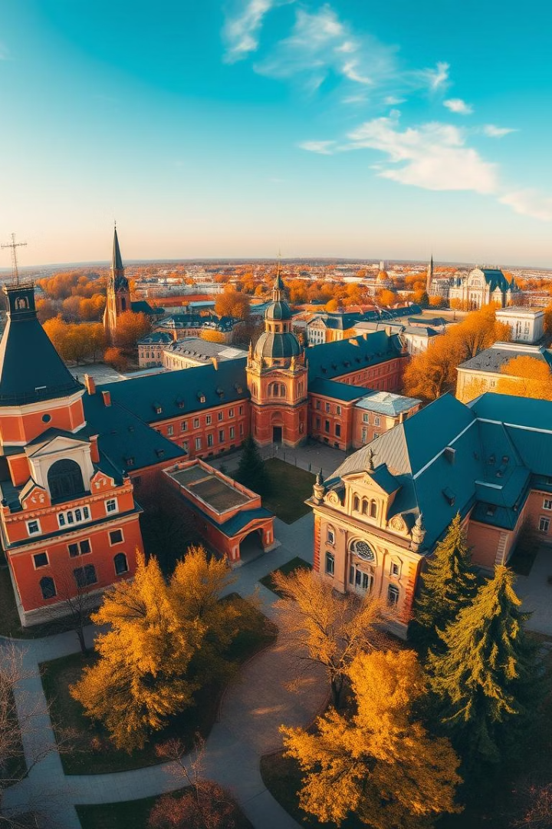
Разработка и создание программы для университетов
Представляем разработку мобильного приложения. Оно предназначено для управления данными университетов. Программа автоматизирует процессы учета студентов и преподавателей. Разработка выполнена Юнусовым Р.А. Руководитель Мирошниченко Г.В. Группа: Пр-32
Выполнил: Юнусов Р.А.
Преподаватель: Мирошниченко Г.В.

Slide 2

О программе
Основные функции:
Преимущества:
Основной учет данных
Удобство использования
Манипуляция с записями
Быстрый доступ к информации
Просмотр данных
Автоматизация процессов

Slide 3

Цели и задачи проекта
Цель
Автоматизация управления университетами. Учет данных об университетах, студентах и преподавателях.
Задачи
Изучить актуальную информацию
Подобрать средства разработки
Разработать удобный интерфейс
Учесть требования задачи

Slide 4
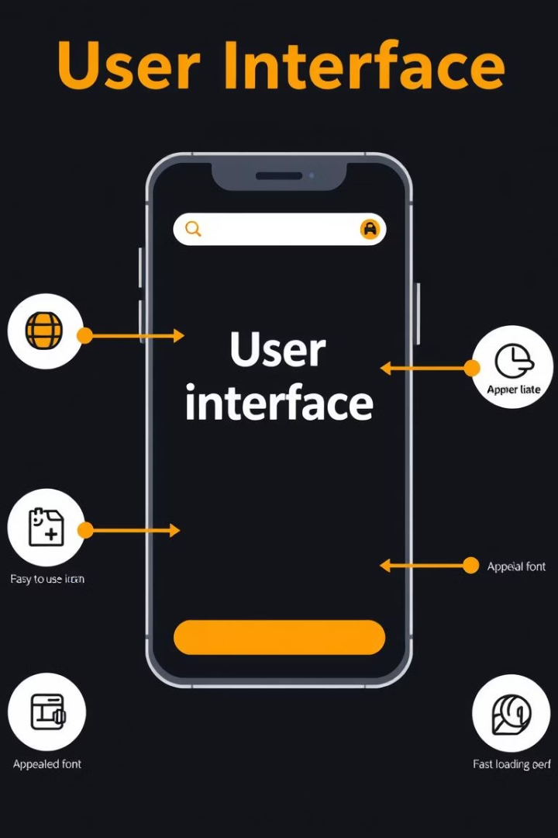



Функциональные характеристики
Привлекательность
Лаконичность и простота
Систематизация
Интерфейс должен доставлять удовольствие.
Интерфейс не должен быть перегружен.
Упрощение операций с данными.

Slide 5

Используемые инструменты
Navigation
ROOM
Для навигации между экранами.
Библиотека для работы с базой данных.
BottomNavigationView
Для удобной навигации.

Slide 6

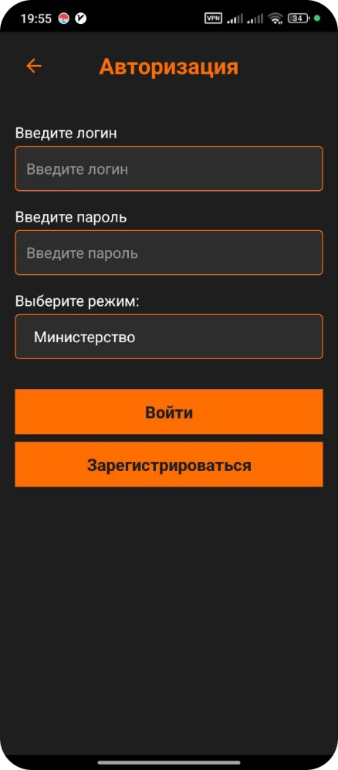


Главное окно программы
Авторизация
Выбор роли: студент, преподаватель, министерство.
Простота
Удобное взаимодействие с информацией.

Slide 7

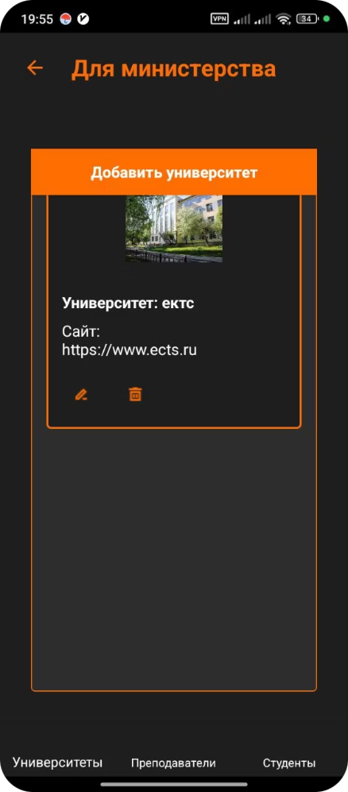
Экран "Университеты"
1
Таблица "Университеты"
Информация об университетах.
2
Функции
Добавление, изменение, удаление.
3
База данных
Поиск и выбор университета.

Slide 8

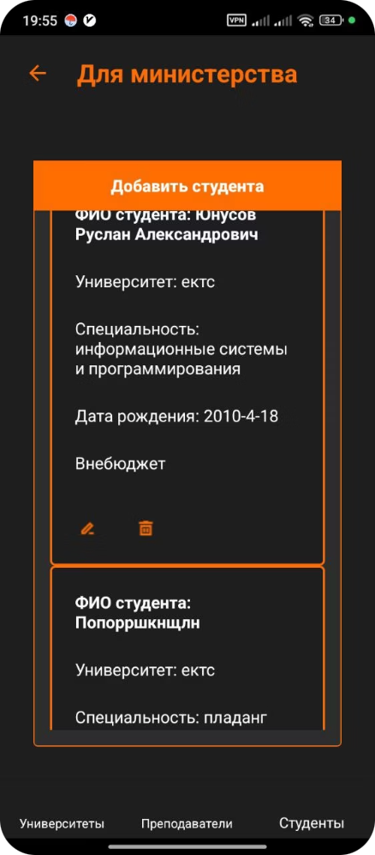
Экран "Студенты"
Полный учет и управление данными студентов
Просмотр и редактирование информации: ФИО, университет, специализация
Данные по дате рождения и форме обучения (бюджет, коммерция)

Slide 9

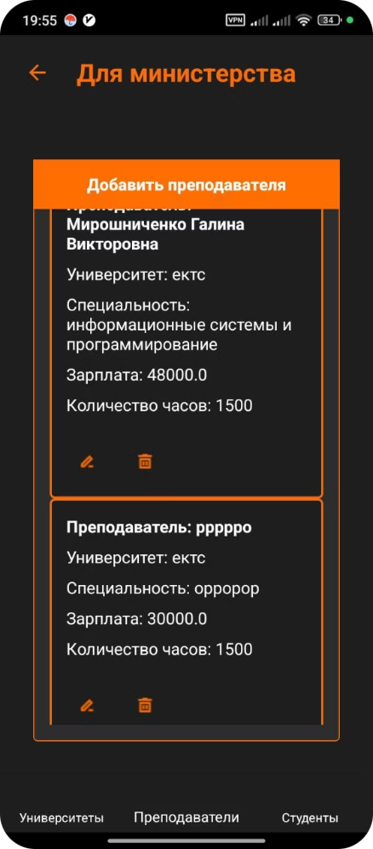
Экран "Преподаватели"
Университет
Специальность
ЗП
Кол-во часов

